Slide 1
Από τις φαινοτυπικές αποδόσεις….
Στις κληροδοτικές τιμές
Διόρθωση των φαινοτυπικών αποδόσεων από συστηματικές επιδράσεις των περιβαλλοντικών παραγόντων

Slide 2
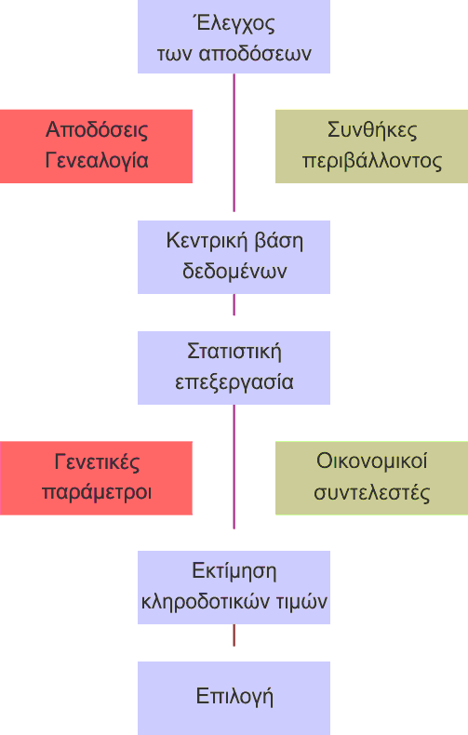
Διαδικασία εκτίμησης των κληροδοτικών τιμών

Slide 3
Έλεγχος των φαινοτυπικών αποδόσεων
Η συστηματική συλλογή στοιχείων
  Σε κεντρικούς σταθμούς ή στις εκτροφές
Φαινοτυπικές αποδόσεις
  Ατομικές & συγγενών
Γενεαλογικά στοιχεία
Φαινοτυπικές – γενετικές παράμετροι
Συντελεστές οικονομικότητας των ιδιοτήτων

Slide 4
Έλεγχος Αποδόσεων σε Κεντρικούς Σταθμούς
○
ελεγχόμενες συνθήκες :
↓περιβαλλο-ντική διακύμανση
↑ h²
↑ r_{AI}
○
Μεγάλο κόστος
Ελέγχονται κυρίως τα αρσενικά
ελεγχόμενες ιδιότητες
Ικανότητα πάχυνσης
Ποιότητα σφάγιου
Ακρίβεια με την οποία εκτιμάται η κληροδοτική τιμή

Slide 5
Έλεγχος αποδόσεων στις εκτροφές
συλλογή στοιχείων για τις αποδόσεις πολύ περισσότερων ζώων
μικρότερο κόστος
οι συνθήκες διαβίωσης και παραγωγής των ζώων διαφέρουν σε μεγάλο βαθμό από εκτροφή σε εκτροφή
στο φυσικό περιβάλλον εκτροφής των ζώων
  οι αποδόσεις που πραγματοποιούνται σε διαφορετικές εκτροφές δεν είναι απ’ ευθείας συγκρίσιμες
  η εκτίμηση των κληροδοτικών τιμών είναι δύσκολη

Slide 6
Έλεγχος αποδόσεων στις εκτροφές
Ιδιότητες που ελέγχονται
γαλακτοπαραγωγή (αγελάδων, προβατίνων και αιγών)
γονιμότητα των θηλυκών στα είδη των αγροτικών ζώων
μετρήσεις του ραχιαίου υποδόριου λίπους με τη βοήθεια υπερήχων (αντλούνται έμμεσες πληροφορίες για την παχυντική και κρεοπαραγωγική ικανότητα των κρεοπαραγωγών ζώων)
Προσδιορισμός σωματικού βάρους

Slide 7
Από τις συνθήκες του περιβάλλοντος εκτροφής - περιβαλλοντικές επιδράσεις
Τυχαίες
ενεργούν σε κάθε άτομο προς τυχαία κατεύθυνση και με τυχαία ένταση και, κατά συνέπεια, δεν είναι ελεγχόμενες.
προκαλούν διαφορές μεταξύ των αποδόσεων των ζώων (περιβαλλοντικές).
  διακυμάνσεις στην κατανάλωση τροφής από ημέρα σε ημέρα,
  θέση που καταλαμβάνει ένα ζώο στο στάβλο
  ατομικές και παροδικές ασθένειες
  σφάλματα κατάρτισης ατομικών σιτηρεσίων
Συστηματικές
Επηρεάζουν τις αποδόσεις προς την ίδια κατεύθυνση
  επίπεδο της εκτροφής (το ειδικό περιβάλλον της εκτροφής)
  ηλικία κατά τον πρώτο τοκετό,
  διάρκεια της ξηράς περιόδου,
  συχνότητα των αμέλξεων,
  διάστημα από τον τοκετό έως τη σύλληψη,
  αριθμός, ο τύπος και η εποχή τοκετού,
  ηλικία,
  σωματικό βάρος κ.ά.
  Επίπεδο διατροφής (ad libidum / περιορισμένη διατροφή)

Slide 8
Παραγωγικές ιδιότητες και συστηματικές περιβαλλοντικές επιδράσεις
είδος | ιδιότητα | Παράγοντας που ασκεί περιβαλλοντική επίδραση
Κρεοπαραγωγά βοοειδή | Βάρος γέννησης μόσχου | Ηλικία μητέρας Φύλο μόσχου
 | Βάρος απογαλακτισμού
Γαλακτοπαρα-γωγά βοοειδή | Γαλακτοπαραγωγή | Διάρκεια γαλακτικής περιόδου
 |  | Αριθμός αμέλξεων
 |  | Ηλικία μητέρας
Πρόβατο | Εριοπαραγωγή | Ηλικία ζώου
 |  | Τύπος τοκετού (μονόδυμος-πολύδυμος)
 |  | Φύλο ζώου
χοίρος | Βάρος τοκετοομάδας στις 21 ημέρες | Αριθμός γεννηθέντων χοιριδίων Ηλικία χοιριδίων
 | ΠΡΥΛ Πάχος Ραχιαίου Υποδόριου Λίπους | Σωματικό βάρος

Slide 9
Διόρθωση των αποδόσεων από συστηματικές περιβαλλοντικές επιδράσεις
1. Απομακρύνουμε την επίδραση των συστηματικών παραγόντων
2. Αναχθούν οι αποδόσεις σε συγκρίσιμη φαινοτυπική βάση
3. Να κατατάξουμε αμερόληπτα τα ζώα μιας ομάδας
Ο στόχος είναι να :

Slide 10
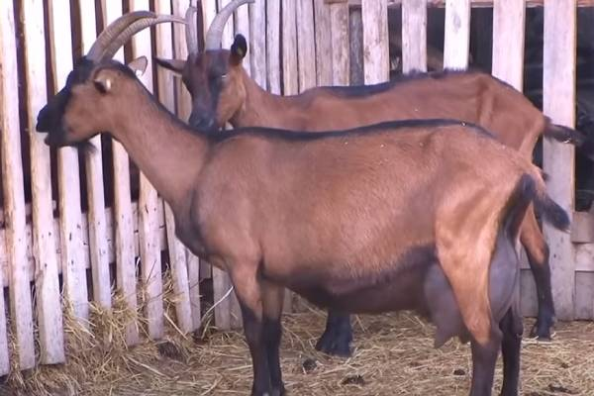
Διόρθωση των αποδόσεων από συστηματικές περιβαλλοντικές επιδράσεις με την τεχνική των ελαχίστων τετραγώνων

Slide 11
Διόρθωση των αποδόσεων από συστηματικές περιβαλλοντικές επιδράσεις με την τεχνική των ελαχίστων τετραγώνων
Άσκηση 1.1.1: Σε αίγες Alpine στη Λομβαρδία η μέση γαλακτοπαραγωγή (Γ) βρέθηκε ίση με 567 ± 6 kg και το μέσο μέγεθος της τοκετοομάδας στη γέννηση (ΜΤΓ) βρέθηκε και 1,6 ± 0,1 ερίφια, αντίστοιχα.
Ο αριθμός της γαλακτικής περιόδου επηρεάζει τις δύο παραπάνω ιδιότητες.
Τα αποτελέσματα της επίδρασης αυτής παρουσιάζονται ως αποκλίσεις (εκτιμήσεις ελαχίστων τετραγώνων) από το μέσο όρο του πληθυσμού ανά ιδιότητα στον πίνακα που ακολουθεί:

Slide 12
Αίγες Alpine

Slide 13
Πίνακας: Eπίδραση του αριθμού της γαλακτικής περιόδου (ΓΠ) ως απόκλιση από το μέσο όρο του πληθυσμού ανά ιδιότητα
Επίδραση Αριθμού ΓΠ | Γαλακτοπαραγωγή (kg) | ΜΤΓ (ερίφια)
1η | -139 | -0,32
2η | -10 | -0,04
3η | +33 | 0,10
4η | +35 | 0,14
5η | +57 | 0,09
≥6η | +24 | 0,04
Να βρεθεί α) η μέση Γαλακτοπαραγωγή και το μέσο Μέγεθος Τοκετοομάδων στη Γέννηση στις αίγες που βρίσκονται στη 2^{η} και 5η γαλακτική περίοδο, αντίστοιχα.
μ_{ΜΤΓ}=1,6 ± 0,1 ερίφια
μ_{Γ}=567 ± 6 kg

Slide 14
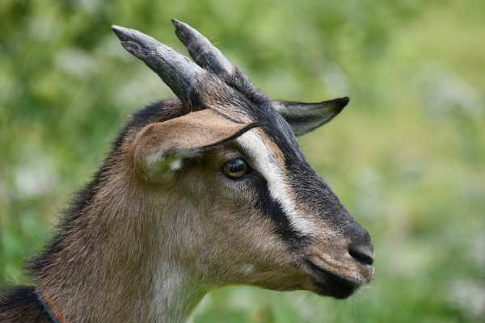
Μέση Γαλακτοπαραγωγή της X γαλακτικής περιόδου = μέσος όρος + επίδραση της Χ γαλακτικής περιόδου
Αριθμός γαλακτικής περιόδου | Μέση Γαλακτοπαραγωγή (kg) | Μέσο ΜΤΓ (ερίφια)
2η | 567+(-10)=557 | 1,6+(-0,04)=1,56
5η | 567+(+57)=624 | 1,6+(+0,09)=1,69

Slide 15
β) να επιλεγούν οι δύο καλύτερες αίγες για τη Γ και το ΜΤΓ από τα ακόλουθα ζώα:
Συγκρίνω την απόδοση της αίγας με τις αίγες της ίδιας ηλικίας. Βρίσκω την απόκλιση της απόδοσης της αίγας από τον μέσο όρο της αντίστοιχης ηλικίας
Νο. Αί-γας | Α. Γ. Π. | Γ (kg) | Διόρθωση Γ_{δ} =Γ-(μ_{Γ}+ΑΓΠ_{Γ}) (kg) | ΜΤΓ ερί-φια | ΜΤΓ_{δ}= ΜΤΓ-(μ_{ΜΤΓ}+ΑΓΠ_{ΜΤΓ}) ερίφια
1 | 1 | 550 |  | 3
2 | 2 | 550 |  | 2
3 | 3 | 600 |  | 2
4 | 3 | 650 |  | 2
5 | 4 | 500 |  | 2
6 | 4 | 550 |  | 2
7 | 5 | 650 |  | 2
8 | 7 | 650 |  | 1
550-(567-139)=550-428=122
550-(567-10)=-7
600-(567+33)=0
650-(567+33)=50
500-(567+35)=-102
550-(567+35)=-52
650-(567+57)=26
650-(567+24)=59
3-(1,6-0,32) = 1,72
2-(1,6-0,04)=2-1,56=0,44
2-(1,6+0,10)=2-1,7 = 0,3
2-(1,6+0,10)=2-1,7 = 0,3
2-(1,6+0,14)=2-1,74=0,26
2-(1,6+0,14)=2-1,74=0,26
2-(1,6+0,09)=2-1,69=0,31
1-(1,6+0,04)=1-1,64=-0,64

Slide 16
β) να επιλεγούν οι δύο καλύτερες αίγες για τη Γ και το ΜΤΓ από τα ακόλουθα ζώα:
Συγκρίνω την απόδοση της αίγας με τις αίγες της ίδιας ηλικίας. Βρίσκω την απόκλιση της απόδοσης της αίγας από τον μέσο όρο της αντίστοιχης ηλικίας
Αρ. Αίγας | Α. Γ. Π. | Γ (kg) | Διόρθωση Γ’ =Γ-(μ_{Γ}+ΑΓΠ_{Γ}) (kg) | ΜΤΓ ερίφια | ΜΤΓ’= ΜΤΓ-(μ_{ΜΤΓ}+ΑΓΠ_{ΜΤΓ}) ερίφια
1 | 1 | 550 |  | 3
2 | 2 | 550 |  | 2
3 | 3 | 600 |  | 2
4 | 3 | 650 |  | 2
5 | 4 | 500 |  | 2
6 | 4 | 550 |  | 2
7 | 5 | 650 |  | 2
8 | 7 | 650 |  | 1
550-(-139)= 550+139=689
550-(-10)=560
600-(+33)=567
650-(+33)=617
500-(+35)=465
550-(+35)=515
650-(+57)=593
650-(+24)=626
3-(-0,32) = 3,32
2-(-0,04)=2,04
2-(+0,10)=1,90
2-(+0,10)=1,90
2-(+0,14)=1,86
2-(+0,14)=1,86
2-(+0,09)=1,91
1-(+0,04)=0,96

Slide 17
γ) να εκτιμηθεί το μέσο παραγωγικό επίπεδο σε κάθε γαλακτική περίοδο και να παρουσιαστούν τα αποτελέσματα σε γράφημα

Slide 18
Μέσο παραγωγικό επίπεδο σε κάθε γαλακτική περίοδο
ΑΓΠ | Γαλ/γή (kg) | ΜΤΓ (ερίφια)
1η | 567-139=428 | 1,6-0,32=1,28
2η | 567-10=557 | 1,6-0,04=1,56
3η | 567+33=600 | 1,6+0,10=1,7
4η | 567+35=602 | 1,6+0,14=1,74
5η | 567+57=624 | 1,6+0,09=1,69
≥6η | 567+24=591 | 1,6+0,04=1,64

Slide 20
Διόρθωση ως προς το φύλο του ζώου
To μέσο βάρος στη γέννηση των θηλυκών αρνιών σε μια φυλή κρεοπαραγωγών προβάτων είναι ίσο με 3,6 kg.
Στα αρσενικά αρνιά το μέσο βάρος στη γέννηση είναι 4,1 kg.
Να γίνει διόρθωση του βάρους γέννησης των θηλυκών αρνιών, αν θέλω τη συγκεκριμένη ιδιότητα να την εκφράζω με βάση το βάρος γέννησης στα αρσενικά αρνιά.

Slide 21
Τα θηλυκά αρνιά έχουν κατά μ.ο διαφορά από τα αρσενικά ως προς το βάρος γέννησης ίση με 3,6-4,1 = - 0,5 kg
Κωδικός ζώου (φύλο | Βάρος γέννησης | Βάρος γέννησης διορθωμένες τιμές
1 (αρσ) | 4,5 | 4,5
2 (θηλ) | 3,7 | 3,7-(-0,5)=4,2
3 (θηλ) | 3,4 | 3,4-(-0,5)=3,9
4 (αρσ) | 4,4 | 4,4
5 (θηλ) | 3,9 | 3,9-(-0,5)=4,4
6 (αρσ) | 4,2 | 4,2
7 (θηλ) | 4,5 | 4-(-0,5)=4,5
8 (αρσ) | 4,3 | 4,3

Slide 22
Παράδειγμα από την κρεοπαραγωγό βοοτροφία
Η ηλικία της αγελάδας επηρεάζει το βάρος απογαλακτισμού (ΒΑ) των μόσχων που γεννάει όπως σημειώνεται στον παρακάτω πίνακα :
Ηλικία αγελάδας σε έτη | Επίδραση στο ΒΑ (kg)
2 | - 27
3 | - 18
4 | - 9
5+ | 0

Slide 23
Παράδειγμα από την κρεοπαραγωγό βοοτροφία
μόσχος | Ηλικία αγελάδας σε έτη | Βάρος απογαλακτι-σμού χωρίς διόρθωση (kg)
1 | 2 | 200
2 | 2 | 213
3 | 3 | 240
4 | 4 | 286
5 | 5 | 236
6 | 7 | 254
7 | 9 | 260
8 | 10 | 209

Slide 24
Παράδειγμα από την κρεοπαραγωγό βοοτροφία
Δίνεται η προσθετική τυπική απόκλιση του βάρους στον απογαλακτισμό (ΒΑ) ίση με σ_{Α(ΒΑ)}=13,5 κιλά.
Α) Mε βάση τις μη διορθωμένες τιμές στον πίνακα να υπολογίσετε την φαινοτυπική απόκλιση σ_{Ρ(ΒΑ)} και το συντελεστή κληρονομικότητας h²_{(BA)} για την ιδιότητα ΒΑ.
Β) Να διορθώσετε τις τιμές για το ΒΑ λαμβάνοντας υπόψη τις επιδράσεις της ηλικίας της αγελάδας να υπολογίσετε εκ νέου με βάση τις διορθωμένες τιμές την φαινοτυπική απόκλιση σ_{Ρ(ΒΑ)} και το συντελεστή κληρονομικότητας h²_{(BA)} για την ιδιότητα ΒΑ.
Γ) Σχολιάστε τις τιμές που βρήκατε για την φαινοτυπική απόκλιση σ_{Ρ(ΒΑ)} και το συντελεστή κληρονομικότητας h²_{(BA)} για την ιδιότητα ΒΑ στις δύο περιπτώσεις (χωρίς διόρθωση και με διόρθωση).

Slide 25
Διόρθωση με συγκριτικούς μέσους όρους
Βασίζεται στην απλή σύγκριση
Υπολογίζονται οι αποκλίσεις των αποδόσεων των κρινόμενων ζώων από τη μέση φαινοτυπική τιμή της ομάδας που ανήκουν, η οποία έχει δεχτεί την επίδραση του ίδιου συστηματικού παράγοντα.
Οι «συγκριτικοί μέσοι όροι», , αποτελούνται από το μέσο όρο του πληθυσμού μ και από τις συστηματικές επιδράσεις του περιβάλλοντος, , δηλαδή :

Slide 26
Διόρθωση με συγκριτικούς μέσους όρους
ισχύει:
Η απόκλιση της φαινοτυπικής τιμής, P, ενός ατόμου από το συγκριτικό του μέσο όρο είναι :
Η διορθωμένη τιμή (Ρ’) περιέχει μόνο τις γενετικές επιδράσεις (G) και την επίδραση των τυχαίων παραγόντων του περιβάλλοντος (Uτ)
Για ακριβή αποτελέσματα, οι διαφορές μεταξύ των εκτροφών πρέπει να είναι καθαρά περιβαλλοντικής φύσεως και ο πληθυσμός μεγάλος, ώστε οι συγκριτικοί μέσοι όροι να υπολογίζονται με μικρό σφάλμα.

Slide 27
Διόρθωση με συγκριτικούς μέσους όρους
Άσκηση 1.2.1: Στον πίνακα δίνονται τα στοιχεία του ρυθμού ημερήσιας αύξησης ζώντος βάρους (ΗΑΖΒ) 10 κάπρων που εκτρέφονται σε 3 χοιροτροφικές εκμεταλλεύσεις (Α, Β και Γ). Nα επιλεγούν οι 3 καλύτεροι κάπροι.
Εκτροφή
Α |  | Β |  | Γ
Κάπρος | ΗΑΖΒ (g) | Kάπρος | ΗΑΖΒ (g) | Κάπρος | ΗΑΖΒ (g)
A₁ | 850 | B₁ | 840 | Γ₁ | 915
A₂ | 801 | B₂ | 790 | Γ₂ | 975
A₃ | 899 | B₃ | 660 | Γ₃ | 945
 |  | B₄ | 710

Slide 28
Διόρθωση με συγκριτικούς μέσους όρους
Λύση: Θα γίνει διόρθωση ως προς την επίδραση της εκτροφής.
Η νέα εκτίμηση για το ρυθμό ανάπτυξης (y’) υπολογίζεται από τη διαφορά της απόδοσης (y) κάθε κάπρου από την απόκλιση d του μ.ο. της εκάστοτε εκτροφής από το γενικό μέσο όρο.
Δηλαδή y’ = y – d = y - (μ_{Εκτρ}-μ_{Σ})

Slide 29
Εκτροφή Α |  | Εκτροφή Β |  | Εκτροφή Γ
Κάπρος | ΗΑΖΒ (g) | Kάπρος | ΗΑΖΒ (g) | Κάπρος | ΗΑΖΒ (g)
A₁ | 850 | B₁ | 840 | Γ₁ | 915
A₂ | 801 | B₂ | 790 | Γ₂ | 975
A₃ | 899 | B₃ | 660 | Γ₃ | 945
 |  | B₄ | 710
Μέσος εκτροφής | μΑ=850 |  | μΒ=750 |  | μΓ=945
Υπολογίζω το σταθμισμένο μέσο όρο για το σύνολο όλων των παρατηρήσεων μ.ο.=(850)0,3+(750)0,4+(945)0,3=838 g.
Η απόκλιση της κάθε εκτροφής από το γενικό μέσο εκφράζει την επίδραση της εκτροφής: d = μ_{Εκτρ}-μ_{Σ}
Επίδραση της εκτροφής Α : dA =μΑ-μΣ = 850 - 838 = +12 g
Επίδραση της εκτροφής Β : dB =μΒ-μΣ= 750 - 838= - 88 g
Επίδραση της εκτροφής Γ : dΓ =μΓ-μΣ= 945 - 838 = +107 g

Slide 30
Διόρθωση με συγκριτικούς μέσους όρους
Κάπρος | ΗΑΖΒ (g) | Y’ | Kάπρος | ΗΑΖΒ (g) | Y’ | Κάπρος | ΗΑΖΒ (g) | Y’
A₁ | 850 -12 | 838 | B₁ | 840-(-88) | 928 | Γ₁ | 915-107 | 808
A₂ | 801 -12 | 789 | B₂ | 790-(-88) | 878 | Γ₂ | 975-107 | 868
A₃ | 899 -12 | 887 | B₃ | 660-(-88) | 748 | Γ₃ | 945-107 | 838
 |  |  | B₄ | 710-(-88) | 798
Επίδραση της εκτροφής dA = 12 g
dB = - 88 g
dΓ = 107 g
Εάν δεν γίνει διόρθωση επιλέγονται όλοι οι κάπροι της εκτροφής Γ.
Με τη διόρθωση επιλέγονται οι: Β1, A3, και B2 (!!!).

Slide 31
Διόρθωση με συγκριτικούς μέσους όρους
Στη συγκεκριμένη άσκηση έχει γίνει η παραδοχή ότι οι διαφορές μεταξύ των ζώων οφείλονται αμιγώς σε περιβαλλοντικές επιδράσεις.
Στην περίπτωση που δεν συμβαίνει αυτό και υπάρχουν γενετικές διαφορές μεταξύ των εκτροφών, δηλαδή αν υπάρχει διαφορετικό γενετικό υλικό, τότε οι κάπροι μπορούν να συγκριθούν μόνο εάν υπάρχουν γενετικές συνδέσεις μεταξύ των εκτροφών.
Πρακτικά θα πρέπει να υπάρχουν απόγονοι τουλάχιστον ενός κάπρου και στις 3 εκτροφές, οι οποίοι θα χρησιμοποιηθούν ως κάπροι αναφοράς.

Slide 32
Διόρθωση των αποδόσεων από τις συστηματικές περιβαλλοντικές επιδράσεις με συντελεστές παλινδρόμησης (σελ. 336 – 338)

Slide 33
Διόρθωση των αποδόσεων με συντελεστές παλινδρόμησης
Σε έναν πληθυσμό χοίρων ο συντελεστής παλινδρόμησης b του λόγου ΠΡΥΛ:ΒΡΕΜ ως προς το σωματικό βάρος (ΣΒ) εκτιμήθηκε σε 0,0025 / kg.
Με βάση τα ακόλουθα στοιχεία να επιλεγούν οι 2 καλύτεροι κάπροι για το λόγο ΠΡΥΛ:ΒΡΕΜ.

Slide 34
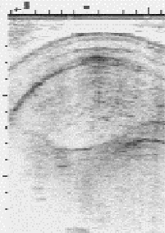
ΠΡΥΛ: Πάχος Ραχιαίου Υποδόριου Λίπους
ΒΡΕΜ: Βάθος Ραχιαίου Επιμήκους Μυός
ΠΡΥΛ
ΒΡΕΜ
b=0,0025
Σχόλιο: Όσο πιο μικρές τιμές παίρνει ο λόγος τόσο πιο μικρή διάσταση παίρνει το ΠΡΥΛ σε σχέση με το ΒΡΕΜ

Slide 35
Διόρθωση των αποδόσεων με συντελεστές παλινδρόμησης
Κάπρος ΠΡΥΛ:ΒΡΕΜ ΣΒ (kg)
1 0,205 65
2 0,218 70
3 0,230 70
4 0,243 80
5 0,255 80
6 0,268 90
7 0,230 75
8 0,290 94
Σχόλιο: Όσο πιο μικρές τιμές παίρνει ο λόγος τόσο πιο μικρή διάσταση παίρνει το ΠΡΥΛ σε σχέση με το ΒΡΕΜ. Αυτό είναι επιθυμητό. Θέλουμε λιγότερο λίπος και περισσότερο μυ, κρέας

Slide 36
Διόρθωση των αποδόσεων με συντελεστές παλινδρόμησης
Η ευθεία παλινδρόμησης του λόγου προς το σωματικό βάρος

Slide 37
Εάν προβούμε σε επιλογή χωρίς διόρθωση για τη συμμεταβολή (παλινδρόμηση) του λόγου «ΠΡΥΛ : ΒΡΕΜ» ως προς το Σωματικό Βάρος και επειδή προφανώς θέλουμε ο λόγος ΠΡΥΛ/ΒΡΕΜ → min, τότε θα επιλέξουμε τους κάπρους 1 και 2.

Slide 38
Η διορθωμένη τιμή του λόγου Λ’ = Λ-b x (ΣΒ-μ)
 |  | Μέσος όρος μ=78 kg | b=0,0025/kg
Κάπρος | Σ.Β.(k) | Λόγος | Λ΄= Λ – b x (ΣB-μ)
1 | 65 | 0,205 | 0,205-0,0025 Χ(65-78)=0,2375
2 | 70 | 0,218 | 0,218-0,0025Χ(70-78)=0,238
3 | 70 | 0,230 | 0,230-0,0025 Χ (70-78)= 0,250
4 | 80 | 0,243 | 0,238
5 | 80 | 0,255 | 0,250
6 | 90 | 0,268 | 0,238
7 | 75 | 0,230 | 0,2375
8 | 94 | 0,290 | 0,250
Παρατηρείστε ότι ο κάπρος 7 δεν θα επιλεγόταν χωρίς τη διόρθωση!
Χωρίς διόρθωση και επιλέγονται οι κάπροι 1 και 2
με διόρθωση επιλέγονται οι κάπροι 1 και 7

Slide 39
Σύνοψη
Διόρθωση των αποδόσεων
  Με την τεχνική των ελαχίστων τετραγώνων
  Με συγκριτικούς μέσους όρους
  Με συντελεστή παλινδρόμησης

Slide 40
Ερωτήσεις κατανόησης
Εξηγείστε για ποιο λόγο χρειάζεται να γίνει διόρθωση των φαινοτυπικών τιμών στις αποδόσεις των ζώων όπως συλλέγονται κατά τον έλεγχο των αποδόσεων
Ποια είναι τα πλεονεκτήματα όταν ο έλεγχος των αποδόσεων γίνεται στις εκτροφές ;
Ποια είναι τα πλεονεκτήματα όταν ο έλεγχος των αποδόσεων γίνεται στους κεντρικούς σταθμούς ελέγχου;

Slide 41
Συσχετίσεις ιδιοτήτων https://www.animalgenome.org/cgi-bin/CorrDB/index#Sheep
Διόρθωση του βάρους γέννησης/ βάρους απογαλακτισμού https://digitalcommons.unl.edu/cgi/viewcontent.cgi?article=1250&context=animalscifacpub

Slide 42
Προτεινόμενη βιβλιογραφία
Ρογδάκης Εμμ. (2008): Γενετική Βελτίωση Αγροτικών Ζώων, εκδόσεις Αθ. Σταμούλης, Κεφάλαιο 6, σελ:.330-339

